Slide 1
章节8：系统启动和工作过程

Slide 2
操作系统未被“理论原理”覆盖的部分
操作系统是如何上电、加载的
结合lab实验对应分析
操作系统是如何运行的？
请尽快完成lab5以体验这个过程
进程的资源何时被收回？
关机时发生了什么？

Slide 3
uCore 概览
安装在硬盘上的OS
由BIOS和bootloader加载到内存中
BIOS(或者bootloader)是什么？
加载到哪里？哪里有内存？
探测物理内存并很“原始”的使用这些内存区域
建立（段、）页机制：在内核空间中准备好页表相关的数据结构（radix tree) ,让MMU得到树根，就可以开启页模式
准备好进程管理的数据结构（上下文和PCB列表，见lab4）
准备好中断向量表加载进程到用户的数据和指令到用户空间，并交还PC到main(lab5)
进程之间的自由调度和互斥保障(lab6,lab7)
真正实现从文件系统上加载进程而不是内存中加载(lab8)

Slide 4
系统上电时发生了什么
CPU上电后直接跳转到启动地址上取指令
0xffff0（X86），或者0x00000000（MIPS），或者0x1000(Qemu模拟的RISC-V)
关于risc-v的启动过程，请线下自行学习视频
BIOS（X86）中存储着一些基本指令
硬件自检：显示、内存、存储、输入
设备的简易初始化
找到指定的引导设备，读取引导信息（MBR）
兼容机的标准化使得BIOS可以适配大量硬件

Slide 5
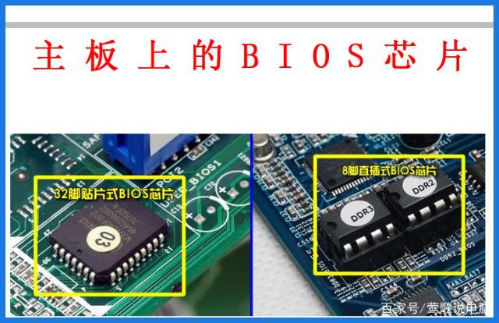
什么是BIOS？
BIOS是Basic Input Output System，是一套软件，它通常放在主板上一个专用的芯片里

Slide 6
扩展问题：关于BIOS
BIOS是用什么实现的？
BIOS理论上可以用任何代码实现，但是其中相当一部分代码是硬件相关的，所以相当部分是汇编写的
如果BIOS的代码是固定的，为什么可以读取如此之多型号的外设？
BIOS是IBM发布的兼容机标准的一部分，鉴于当时IBM的统治地位，其他所有厂商都遵从了这一标准的实现。换言之，是同一类设备尽管其生产厂家和型号不尽相当，它们的“基础操作”方式是一样的
BIOS如果有缺陷怎么办？
BIOS上面的程序是怎么来的？

Slide 7
再扩展问题：关于SBI
SBI是用什么实现的？
C语言或者Rust
SBI为什么可以读取多少种设备呢？
后发优势

Slide 8
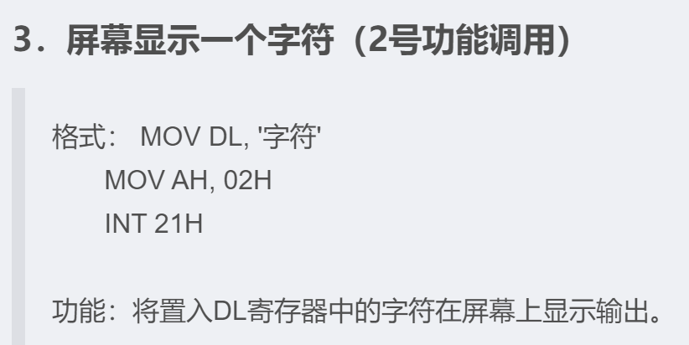
关于BIOS
BIOS在系统中的作用地位是什么
在系统开机后，BIOS会出现在计算机的一段特定的物理地址空间中（ROM占据特定的物理地址空间）
BIOS是开机执行的第一段代码
在微软系的OS中，BIOS会常驻在内存中，并为OS提供硬件访问的服务
呼叫BIOS的方式是中断调用
INT 15H的作用是探测内存
也可以通过写入0x55,0xAA来检测
Linux和现代OS都抛弃了BIOS
https://www.jianshu.com/p/703402070090
https://docs.huihoo.com/gnu_linux/own_os/booting-memory_check_6.htm

Slide 9
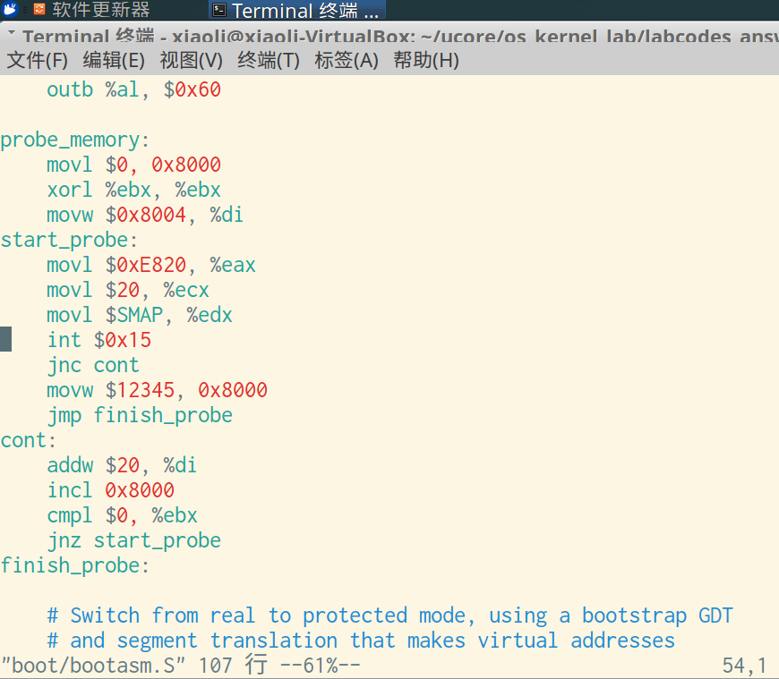
如何获得物理内存分布
循环探测
使用BIOS调用
http://www.uruk.org/orig-grub/mem64mb.html

Slide 10
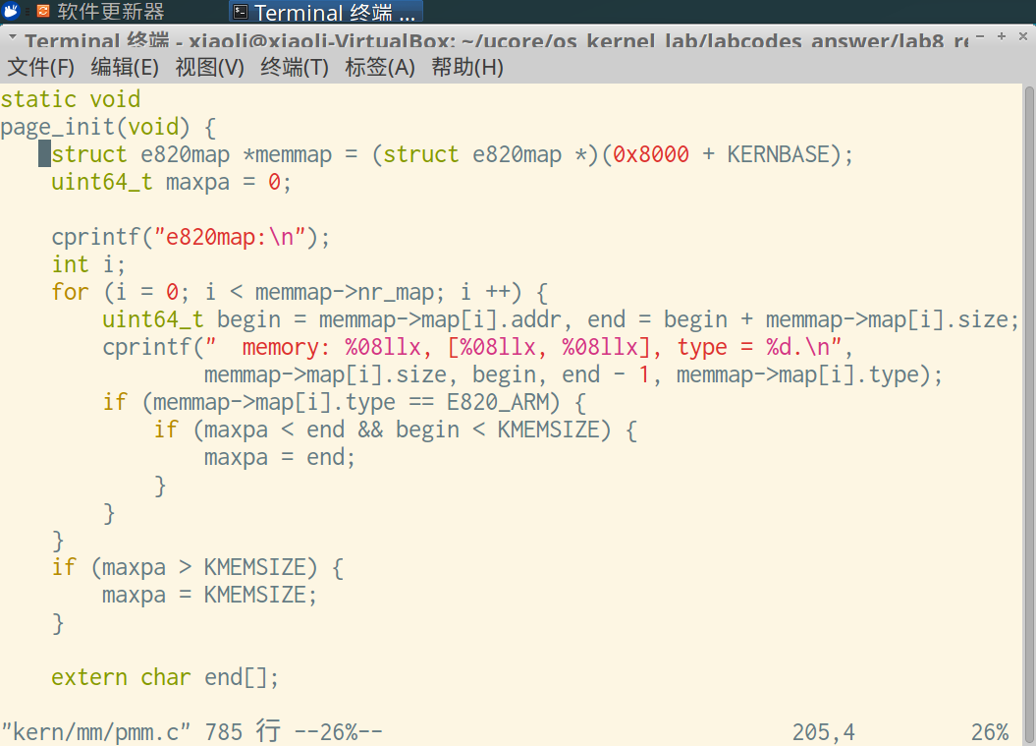
获得物理内存分布后OS如何使用
page_init时将这些数据纳入管理
http://www.uruk.org/orig-grub/mem64mb.html

Slide 11
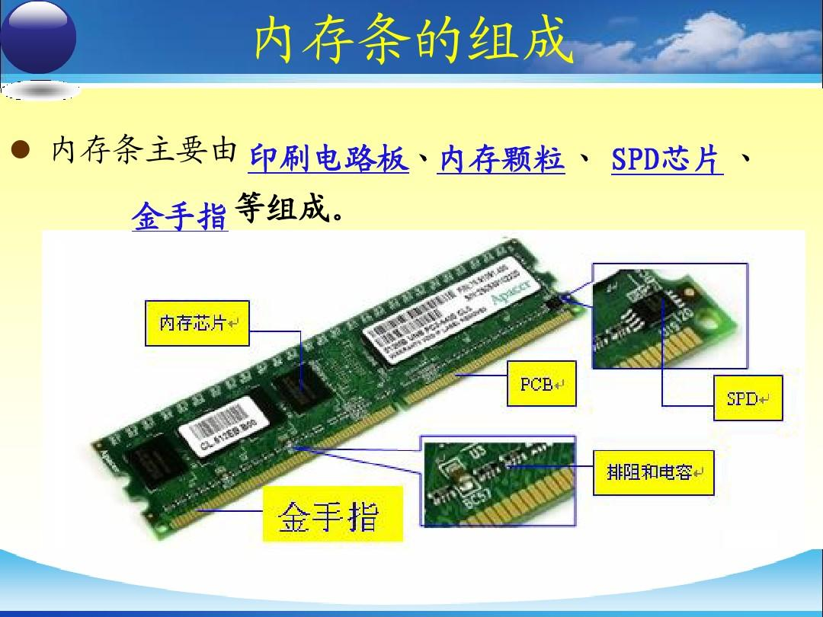
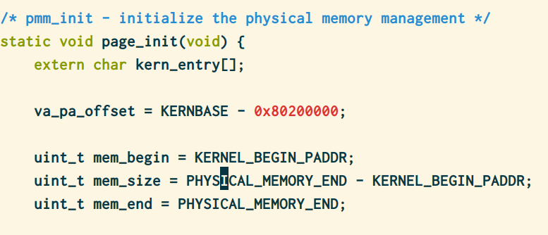
为什么新买的内存可以用在原来的程序中？
BIOS在每次开机时都会进行内存检查
在OS启动时，通过INT调用，或者系统参数传递给OS
OS有时也会自行检查OS的容量和布局？
这样开机和启动会不会很慢？
很多优化的方法出现了
内存上的SPD
某些品牌机的开箱检测器
uCore里面使用了一个非常不合理的省事方案

Slide 12
令人抓狂的80386: 实模式、保护模式、段机制、页机制
启动在实模式
手动开启保护模式
保护模式自带段机制
虽然没用，但是无法关闭
手动开启页机制

Slide 13
uCore中的地址转换过程
实地址模式
上电----→boot/bootasm.S:107
在执行lgdt之前，系统都在实地址模式，也就是说，程序员看到的地址，和CPU中使用的地址，以及物理内存收到的地址，是完全相同的
启用保护模式
CR0的最低位置1，使得系统开启保护模式，此时段机制被默认启用，因此需要在此之前设置好gdt表

Slide 14
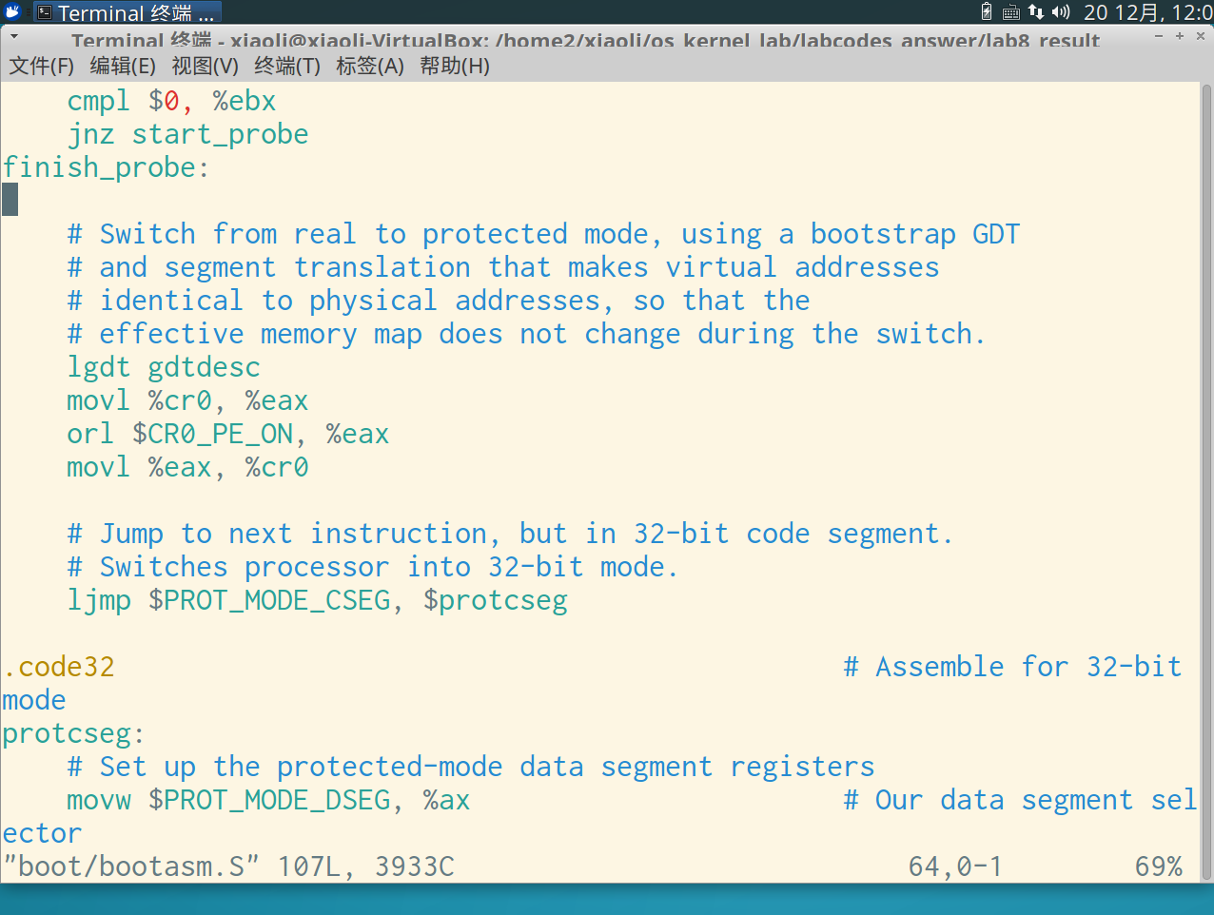

Slide 15
地址翻译过程中的“鸡蛋问题”
所有CPU的访问地址均经由MMU翻译
MMU的页表地址由CPU设置
上电时运行的第一条指令，PC取指时是否经过翻译？
负责向MMU中填充地址的指令，是否需要经过翻译？
向MMU中填充的地址，即页表的树根地址，是否经过地址翻译？
CPU操纵页表当中的值，是否经过地址翻译？

Slide 16
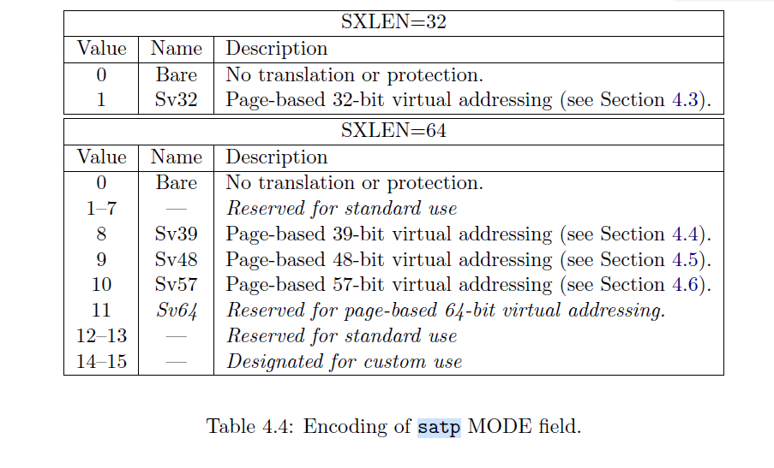
RISC-V
SATP中的mode字段用于控制地址转换逻辑是不是要使用MMU

Slide 17
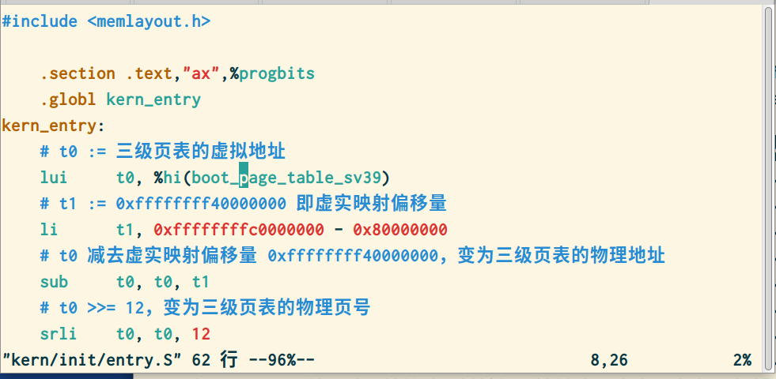
uCore64 on RISC-V
第一行指令就设置了页表

Slide 18
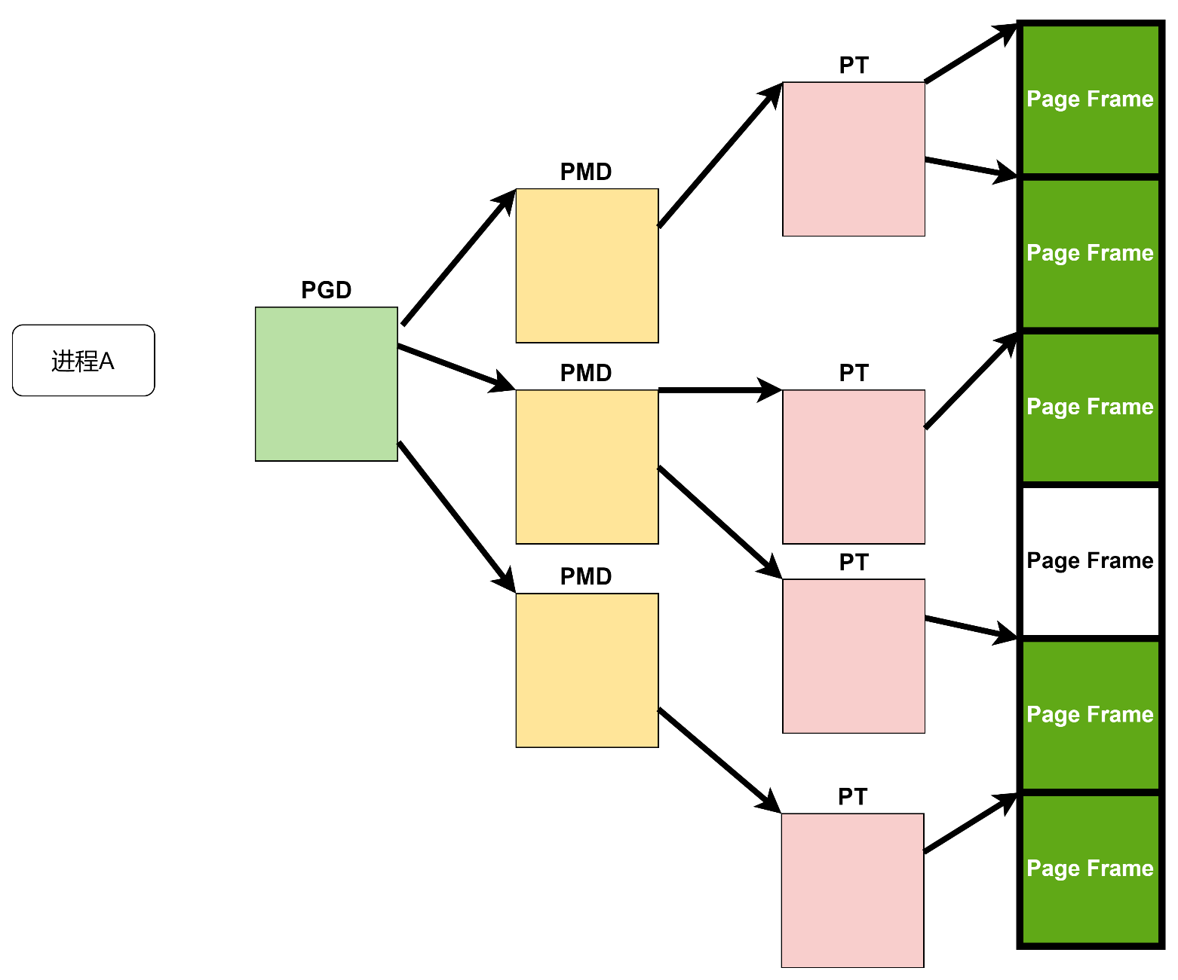
RISCV64中的页表组织

Slide 19
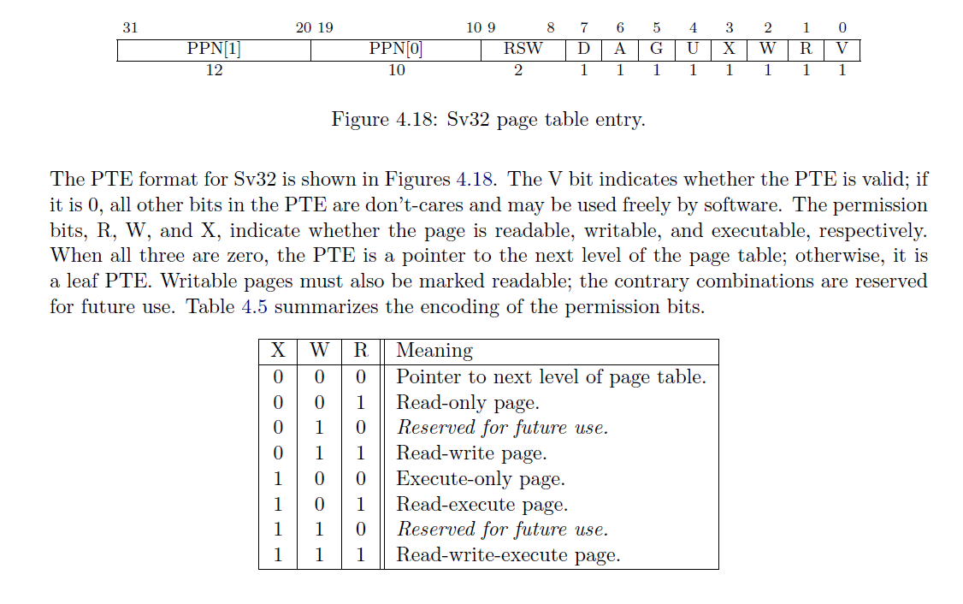
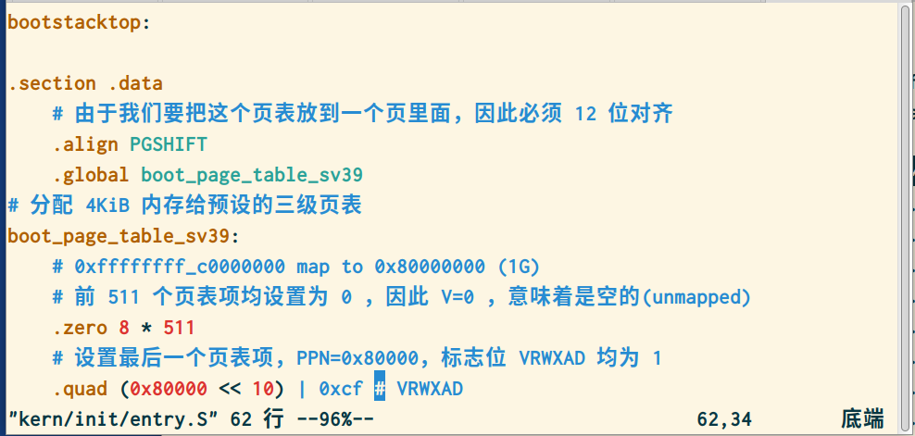
uCore64 on RISC-V
页表中只有一个1G的大页，虚拟地址在0x7FC0000000，物理地址在0x80000000
注：39位的虚拟地址空间是0X7F FFFF FFFF----0x00000000

Slide 20
uCore中的地址偏移问题

Slide 21
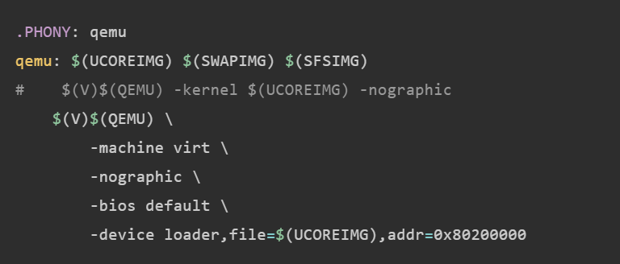
OS在内存地址的哪个位置？

Slide 22
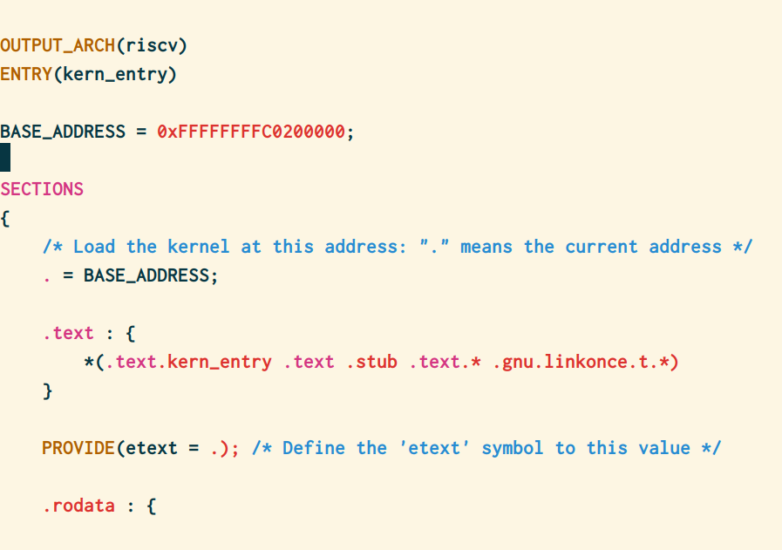
OS以为自己在哪个地址？(前面一串F理解成7F)

Slide 23
一点链接器的细节
告诉编译链接器，程序将会出现在哪个地址上(0xFFFFFFFFC0200000)
在编译链接阶段，编译器会将所有的符号，包括变量和函数，依次摆放在此地址后
例如: int temp=5; 表示在此地址后的某个地方，摆放一个4字节的空间，并且此时&temp会是一个符号，标识这个地址
靠这个链接脚本，程序员眼中，自己是处于0xFFFFFFFFC0200000的区域中的

Slide 24
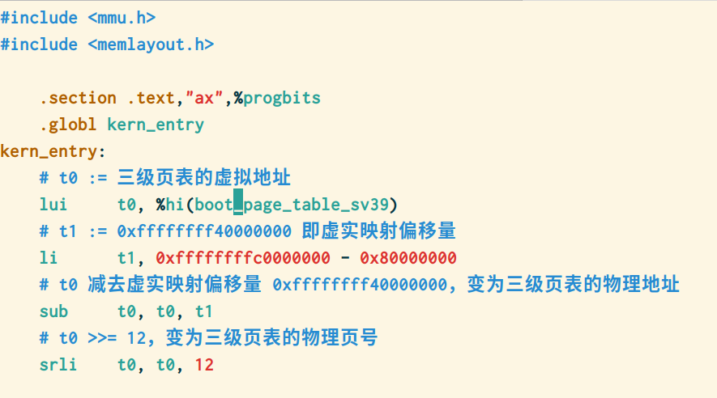
地址差异
boot_page_table这个变量对应的数据结构被加载到了0x80000000这个区域，但是boot_page_table这个符号，仍然在c020区域

Slide 25
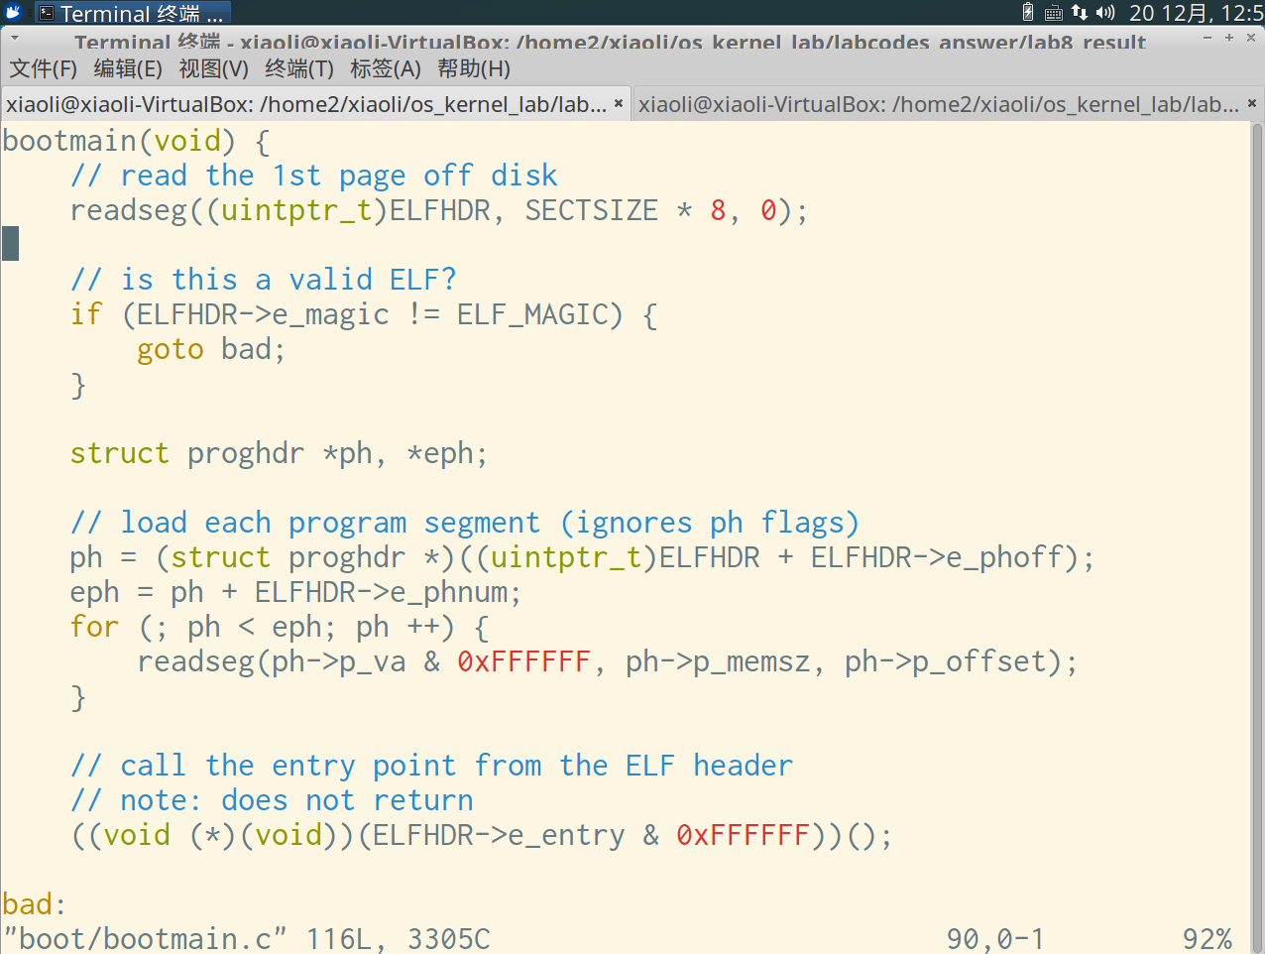
uCore on X86(这部分内容仅适用于x86处理器)
内核被读到了0x100000处并跳转，调用kernel_entry

Slide 26
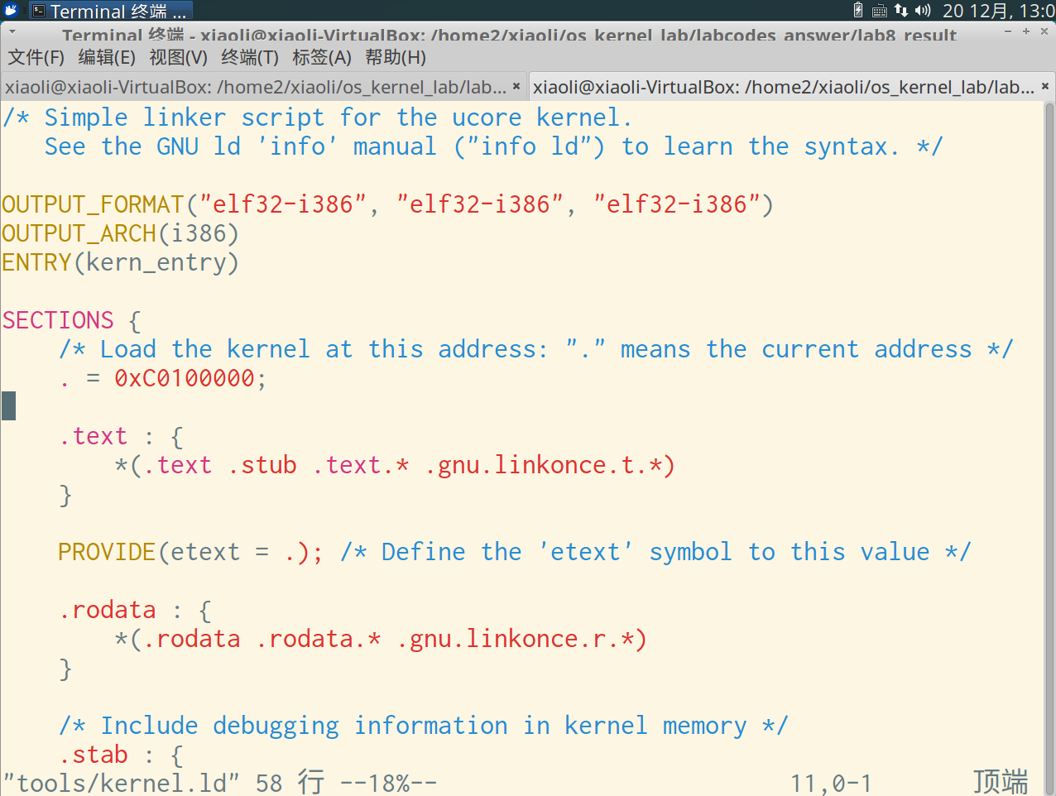
一点链接器的细节(这部分内容仅适用于x86处理器)
告诉编译链接器，程序将会出现在哪个地址上(0xC0100000)
正是因为这个值，加上0xFFFFFF，决定了内核在0x100000这个位置
编译出的所有的变量，都会沿着此地址向后排步
例如: int temp=5; 此时&temp会是一个0xC0100000以后的地址
也就是说，程序员眼中，自己是处于0xC0100000的区域中的

Slide 27
但是事实并非如此(这部分内容仅适用于x86处理器)
对于call kern_init这句调用时，希望PC跳转到kern_init的符号对应的地址
kern_init这个符号的值是0xC010XXXXXX（这个符号的值是在编译链接时确定的）
物理上，现在kern_init这一段二进制代码被加载到了0x0010XXXX
如何实现这个偏移？

Slide 28
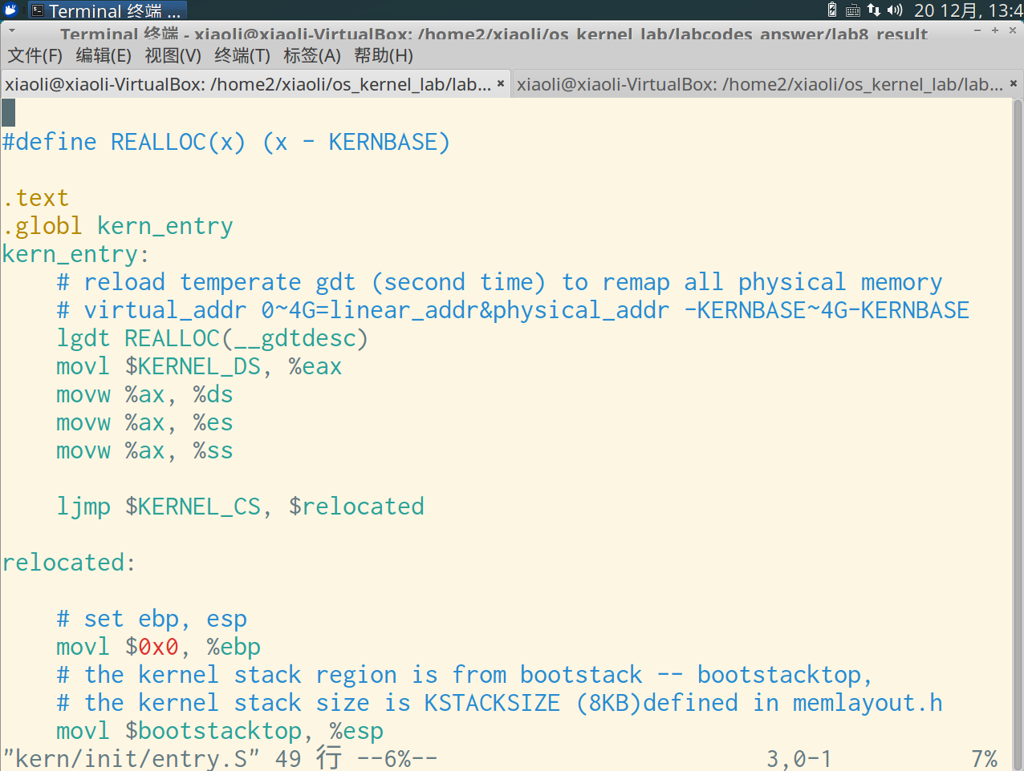
手动偏移(这部分内容仅适用于x86处理器)
程序中的__gdtdesc是一个kernel源代码中的变量，它会被链接器放在0xC010XXXX的位置上，但它已经被读到了0x0010xxxx的位置上
为了ldgt指令在执行时能够准备的找到它，必须把它手动的减掉0xc0000000
此时段机制仍然在发挥着作用，只是段基地址是0x00000000

Slide 29
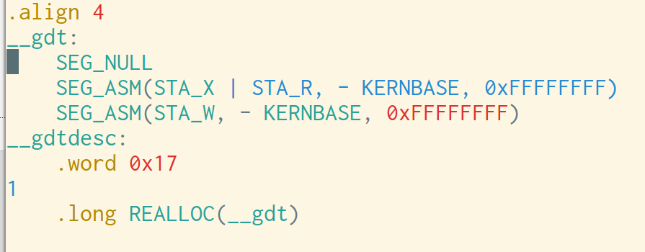
自动偏移：__gdtdesc内容
段模式访存
段选择子:偏移量
段选择子→段描述符→段基地址值 + 偏移量
段基地址=-0xC0000000

Slide 30
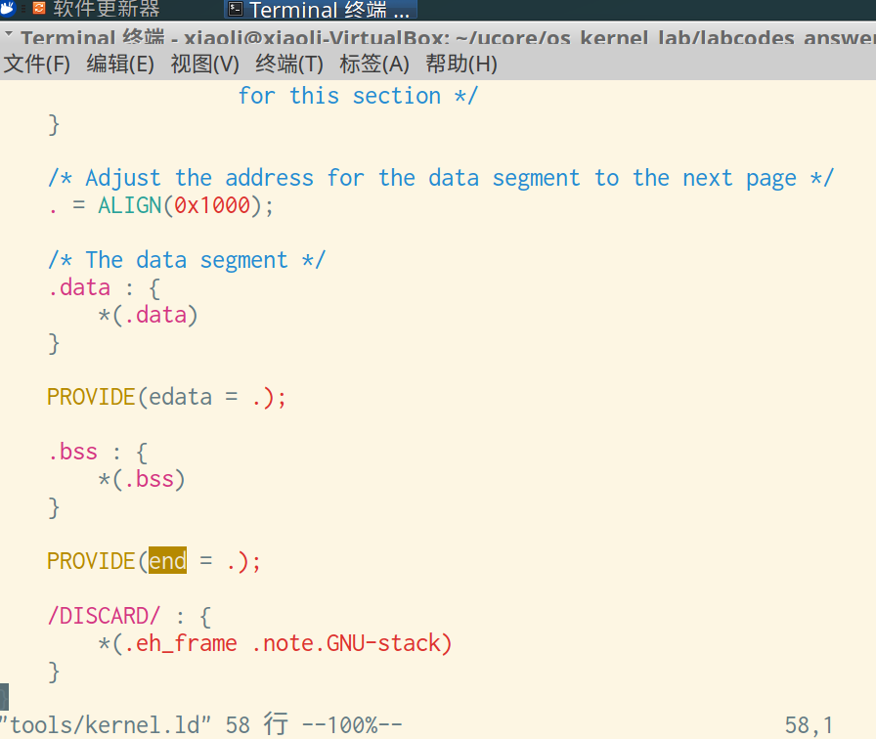
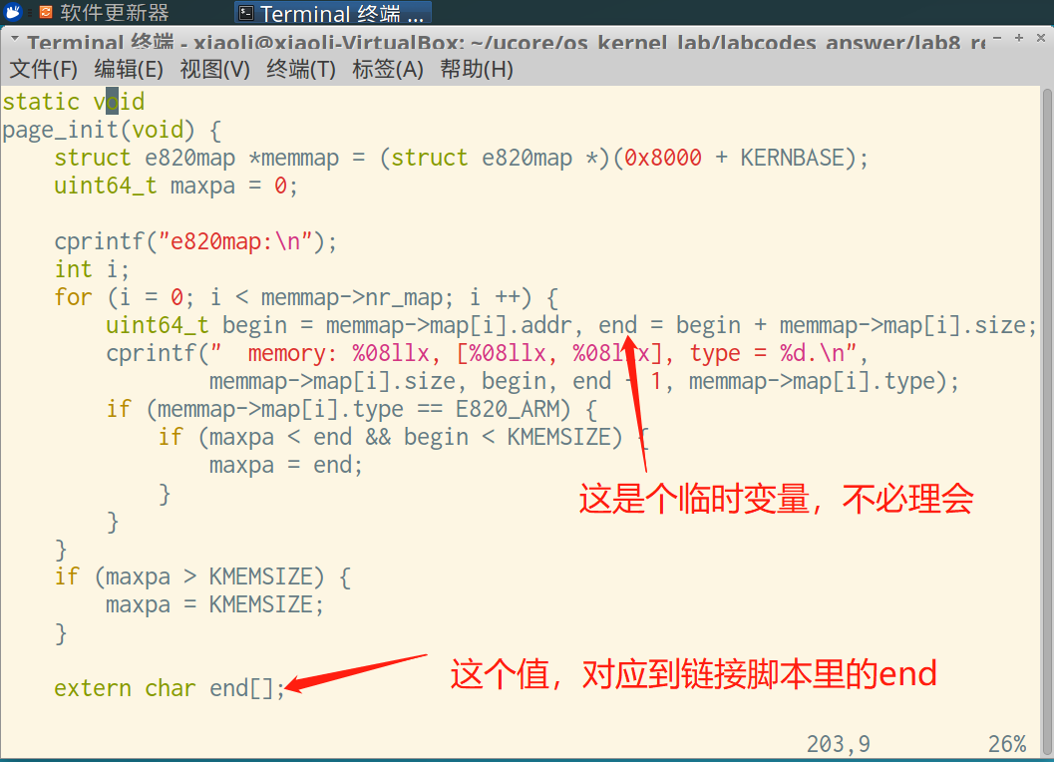
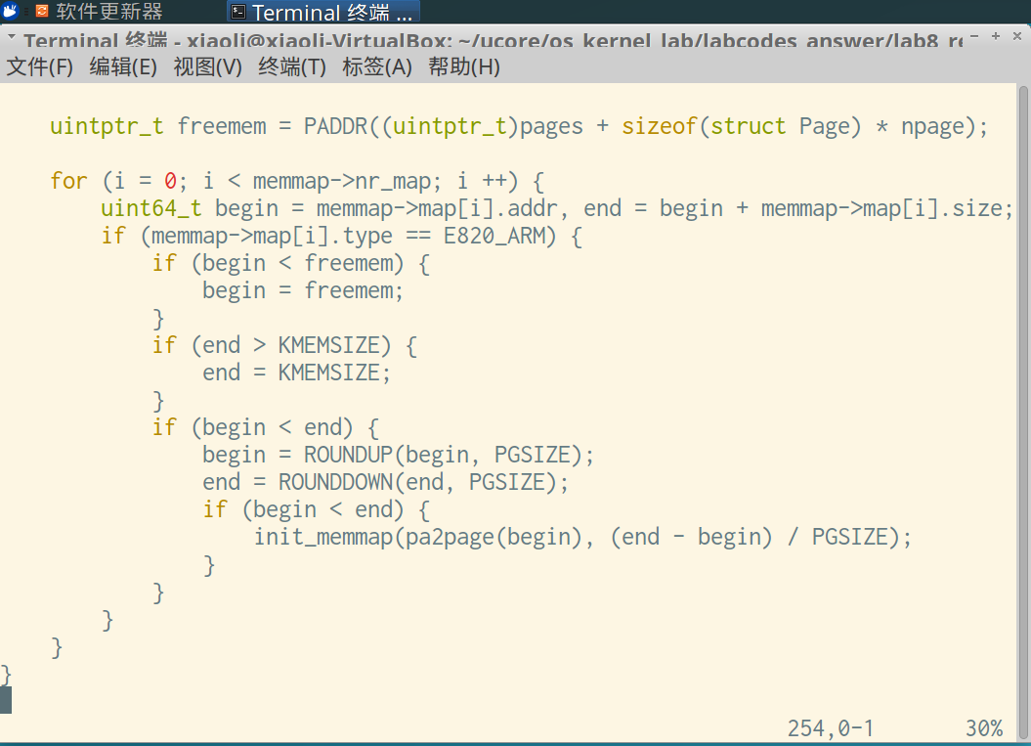
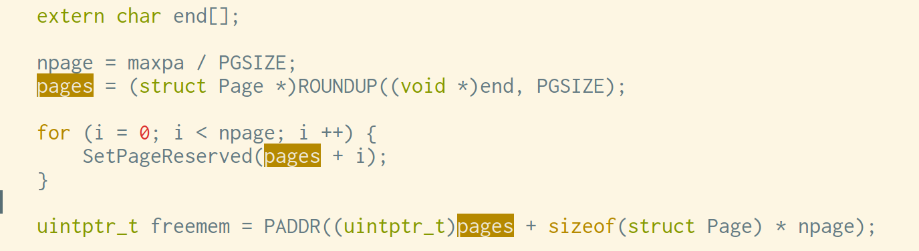
准备开启页机制
扫描得到pages列表
存在现有操作系统的数据和指令已占用的内存区的后面
end变量标识
end变量在编译时确定下来
把未被使用的页（不存kernel，也不存pages)的，投入free_list中

Slide 31
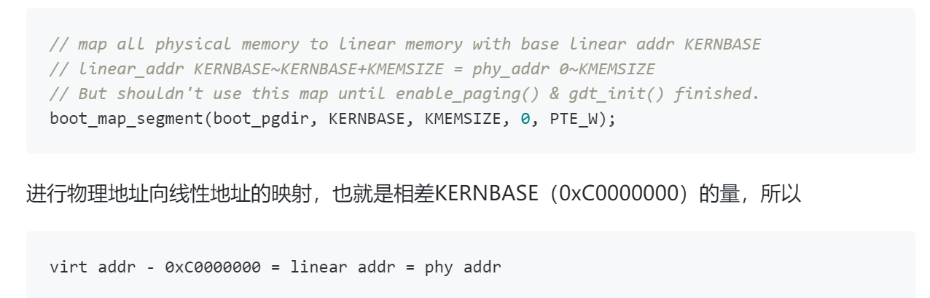
启动段的页表准备(这部分内容仅适用于x86处理器)

Slide 32
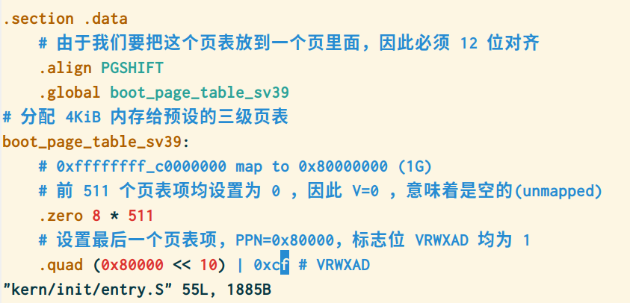
ucore启动页表的准备

Slide 33
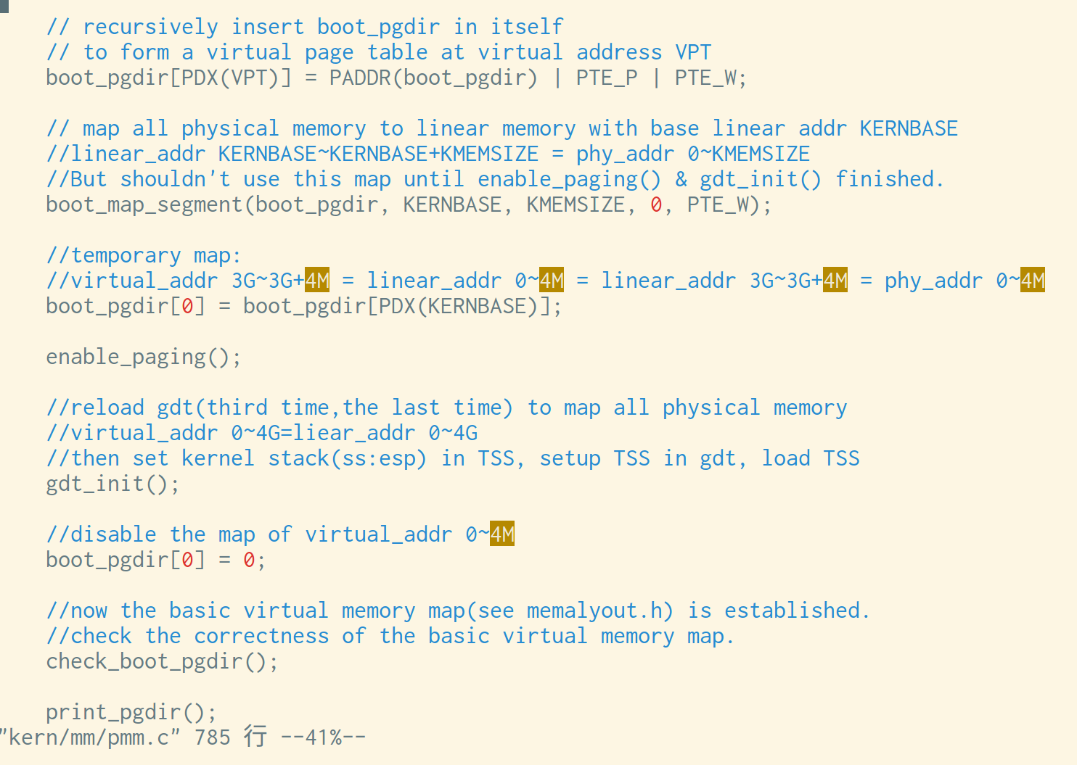
X86启动段的页表准备
加入一个VPT
临时打开0-4M的映射
是为了编程方便吗？

Slide 34
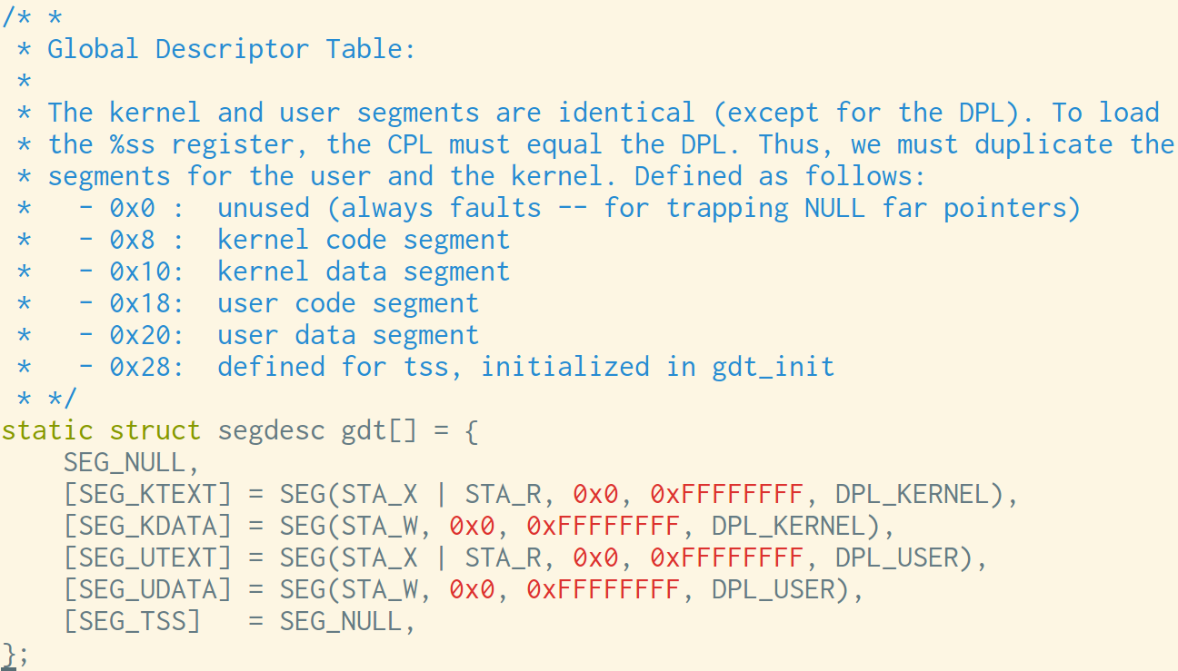
启动段机制
段机制仅用于管理权限，没有发挥地址变换的作用

Slide 35
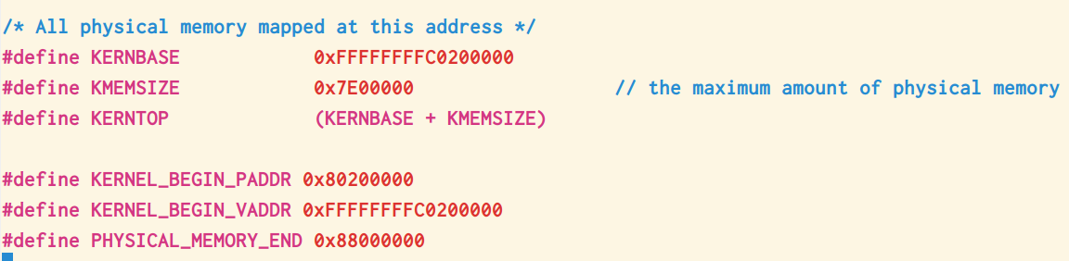
Ucore on X86中的限制
可以支持的寻址空间有多大？为什么？
如果要扩展可支持的物理内存，需要做什么？

Slide 36
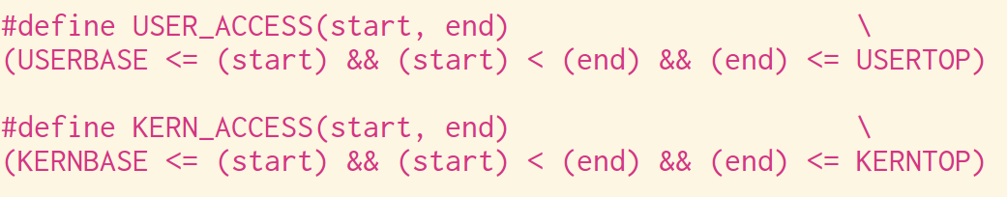
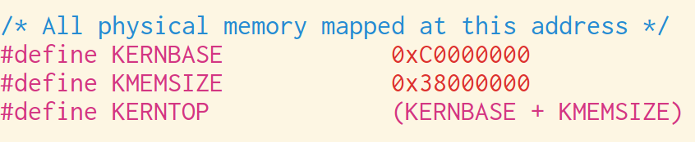
Ucore on X86中的限制
用户权限是怎么实现的？
可以支持的寻址空间有多大？为什么？

Slide 37
系统上电时发生了什么
CPU上电后直接跳转到启动地址上取指令
启动地址一般是处理器预设的，如0xffff0，或者0x00000000，其中放着BIOS
BIOS中存储着一些基本指令
兼容机的标准化使得BIOS可以适配大量硬件
硬件自检：显示、内存、存储、输入
设备的简易初始化
找到指定的引导设备，读取引导信息（MBR）
硬盘的数据载入到内存
MBR中含引导程序、分区表、校验合
读取分区表信息定位到分区，读取引导信息（VBR）
VBR中包含文件系统的读取方式和操作系统

Slide 38
系统上电时发生了什么
操作系统接管运行，为进程准备环境
获得物理内存分布，建立地址映射
管理中断，设置响应函数
获得连接的设备列表，并将其初始化
加载设备管理、加载文件系统、加载网络……
创建第一个进程（来自硬盘上的应用程序）
Init进程创建用户交互进程(对应实验lab5)
接收命令
图形化交互
回收资源
关机

Slide 39
第一个进程建立时系统的样子
内核空间
各式的中断响应
各式的设备驱动
各式的文件系统（可选）
进程控制表（只有一个进程）
其他资源
用户空间
代码段、数据段各在其对应的位置上
页表负责把这些连续的虚拟地址放到合适的物理地址上
时钟以及其他各式中断驱动系统的运转
OS是一个独立运行的实体吗？
进程是一个OS中必须的吗？

Slide 40
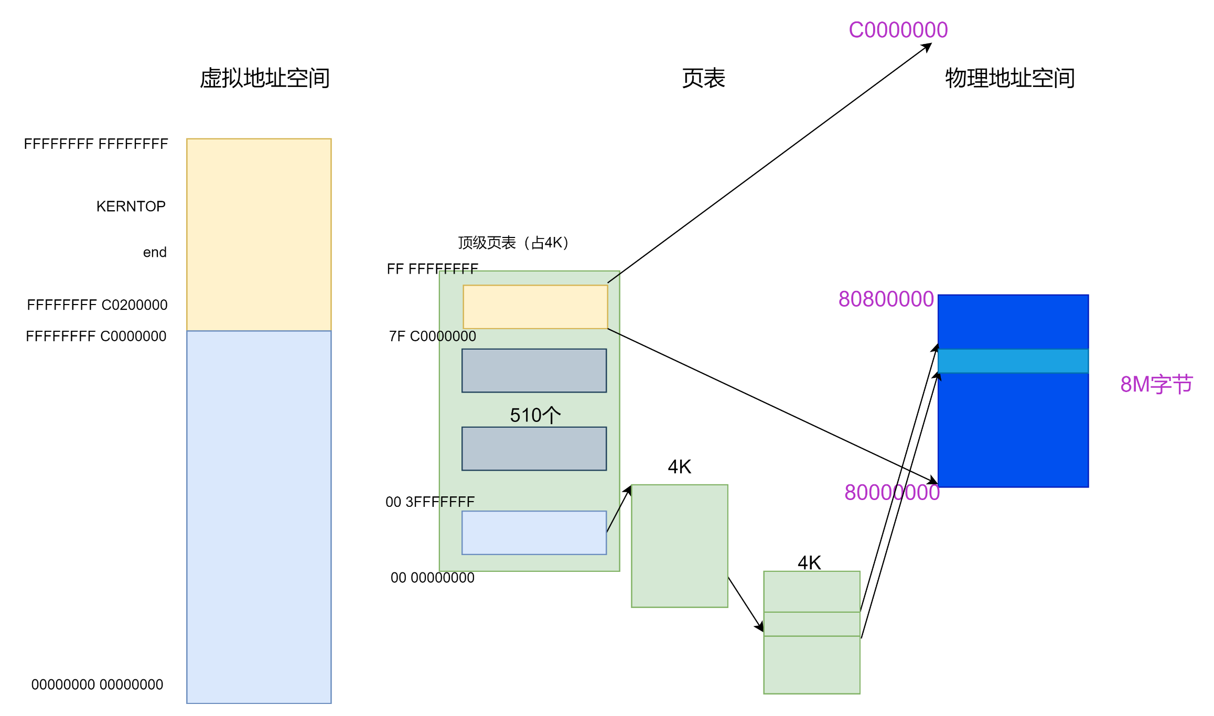

Slide 41
系统启动完成时地址空间布局
内核
空间
Init进程的
用户空间
中断向量和服务程序
调度器
内存管理服务
堆、栈
设备管理*
文件系统*
用户代码
用户数据
堆
栈
共享库的代码
系统调用

Slide 42
系统启动完成时OS的状态
kern_init → idt_init
将所有的中断（异常）设置了对应的响应函数__alltraps
其中用到的，时钟中断、缺页异常和syscall中断
kern_init → pmm_init
把所有的未占用的页充入freelist
建立第一张页表boot_cr3（这个变量名很烂），其中描述了kernel代码空间的状态
kern_init → sched_init, proc_init
准备好调度器
准备好进程所需的数据结构（上下文与PCB的队列等）

Slide 43
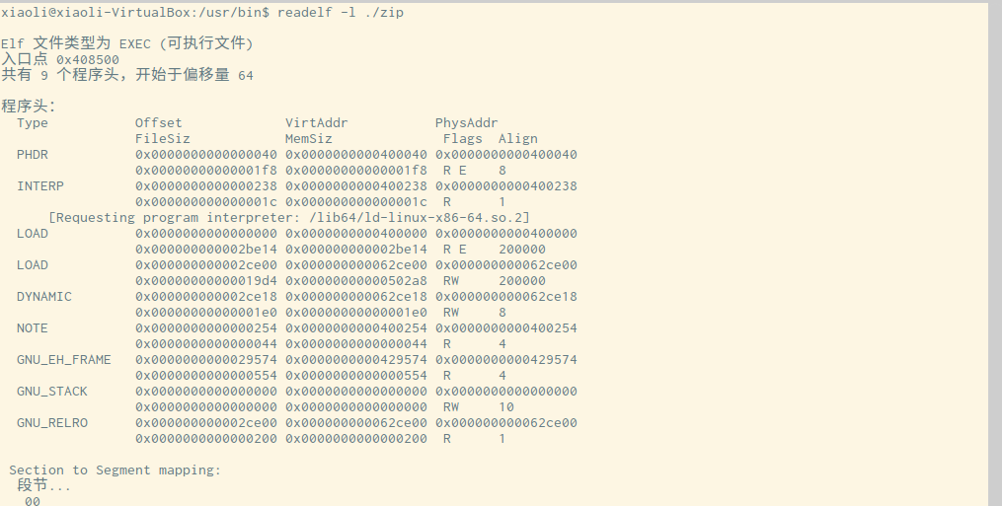
第一个进程通过exec执行init得到

Slide 44
Exec时发生了什么
例：execl( "/mnt/app/bin/ls", "ls","-a", NULL )
根据文件路径从文件系统中找到指定的文件
从磁盘的根目录出发，遍历文件目录树，找到对应的文件
磁盘驱动管理磁臂和扇区，读取文件夹数据
将文件映射入内存
按照链表（或者树）结构，依次读取文件的头部
再次需要磁盘动作读取前面的若干个扇区
按照文件头部写好的（编译器设定的）建立起虚拟地址空间的地图（虚拟地址空间与文件ID和offset)
加载外部依赖（动态链接库）
程序执行
程序跳转到main所在的地址，触发缺页—查询虚拟地址空间地图—文件系统—磁盘
分配物理页—修改页表—挤压可用内存
执行指令、发起syscall打开设备、访问驱动等动作
随时可能发生的调度导致运行中断和恢复
遇到内存压力，某些内存页被换出至文件中，在页表中标记不存在，在地图中记录文件信息

Slide 45
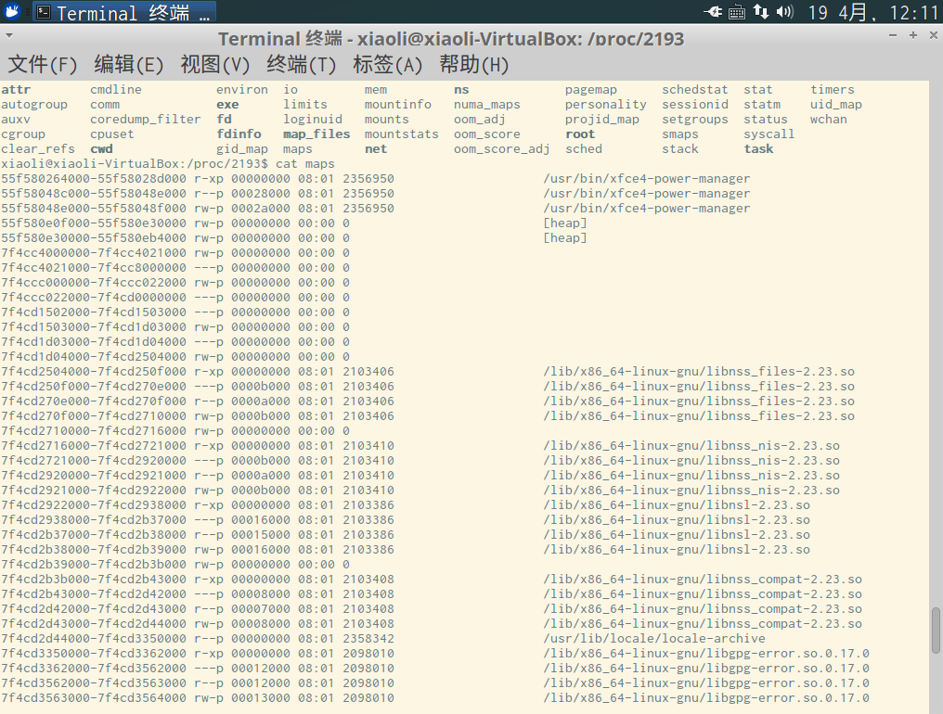
exec之后发生了什么

Slide 46
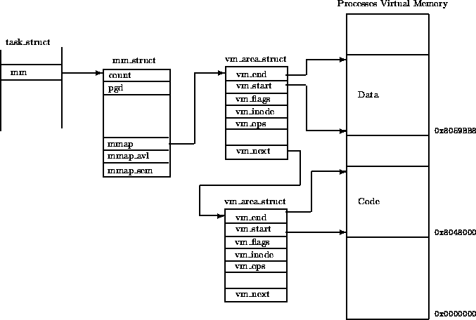
进程开始执行后地址空间的状态
对于每一个进程，其合法的可用地址空间由vma管理
编译时创建的代码、数据段并指定了位置，以及对应文件中的位置

Slide 47
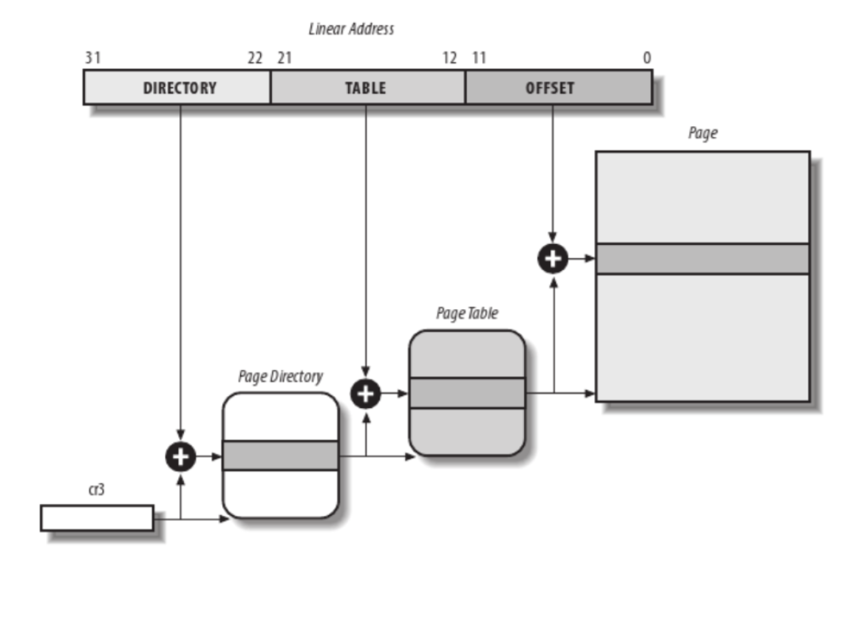
进程开始执行后地址空间的状态
对于每一个进程，已分配的物理地址空间由页表管理

Slide 48
Ucore on X86 中VPT的意义是什么？
在遇到缺页，如需增加一页，需要CPU找到页目录表，再找到页表，再修改其中一项的值
如何找到页目录表？CR3中是虚拟地址还是物理地址？
页目录表也占用了一页，所以在页表中必然有一项与之对应
页目录表的虚拟地址是什么？映射在哪一页？
强制放在VPT(0xFAC00000)，找起来方便

Slide 49
Ucore riscv 中VPT的意义是什么？
不好意思，几乎所有的优化都没做

Slide 50
用户眼中的操作系统

Slide 51
Shell Demo

Slide 52
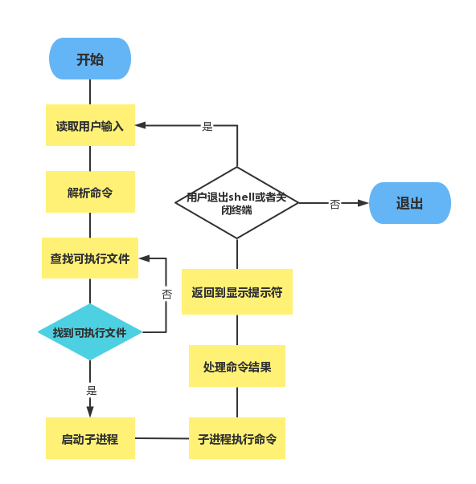
Shell的原理

Slide 53
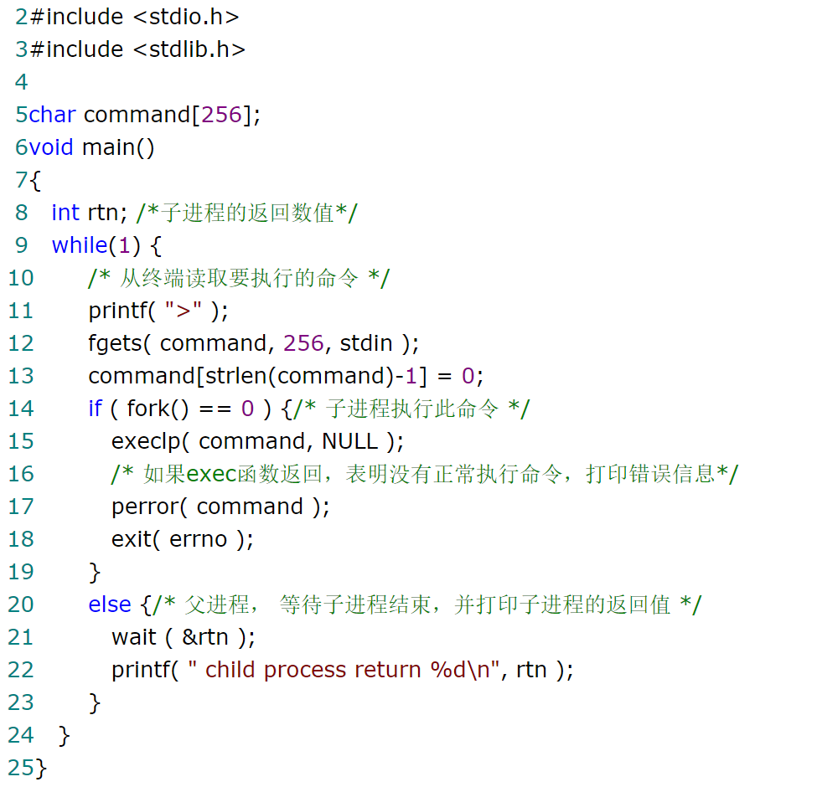
Shell的原理

Slide 54
进程的创建和管理
两个重要的系统调用fork和exec
Exec负责让进程执行一个特定的程序
Exec由子进程调用，改变其执行的内容
依据二进制文件格式重新建立页表映射
Fork负责创建一个新的进程
Fork由父进程调用，创建一个新的进程为子进程
新的进程与原进程共享所有的资源
页表复用，写时复制
新的进程为就绪态等待调度

Slide 55
Fork 后，如果不exec会怎么样？
_{就绪队列}
head
内核
空间
tail
寄存器组
进程A用户空间
…
进程A的页表
进程A的页表
进程A的页表
进程A的页表

Slide 56
fork调用后
_{就绪队列}
head
tail
寄存器组
寄存器组
…
…
进程A用户空间
内核
空间
问题：
如果A的空间很大，复制会不会很慢？
如果复制后不exec，会不会浪费？
进程B用户空间
内核
空间
进程A页表复制
进程A的页表
进程A页表复制
进程A页表复制
进程A页表复制
进程A的页表
进程A的页表
进程A的页表

Slide 57
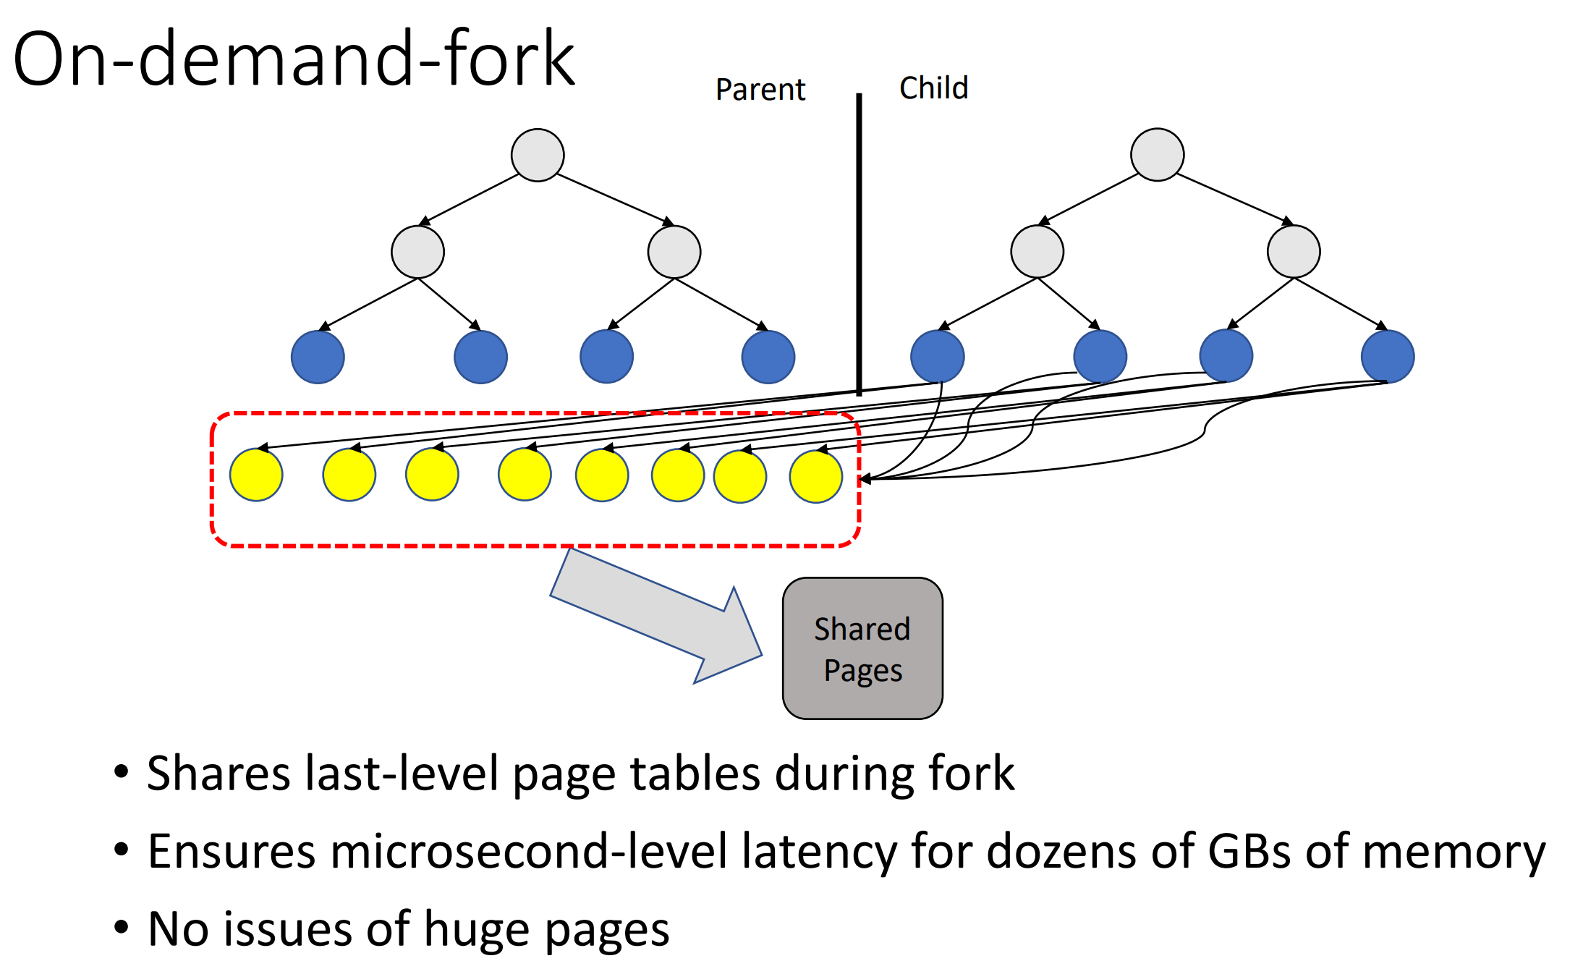
On-Demand-Fork: A Microsecond Fork for Memory-Intensive and Latency-Sensitive Applications, Kaiyang Zhao (Purdue University, United States of America), Sishuai Gong (Purdue University), Pedro Fonseca (Purdue University, United States of America). Eurosys2021

Slide 58
进程在运行过程中如何与OS交互
如何获取内存？
通过缺页拿到物理内存
为什么会缺页呢？

Slide 59
前情提要
处理器上电过程
设备都需要驱动，上电的第一段代码从哪里来？BIOS
设备怎么知道自己的内存有多大，放在哪？内存SPD
很可惜，现在ucore on riscv还不能支持
程序中的地址是怎么来的？
编译器、链接器决定程序中的地址
硬件构成决定数据和指令在物理内存的位置
页表可以建立这个对应关系，但页表在哪里？
启动完成的OS里面是什么？
中断向量表（基础中断，如时钟等，也包括syscall的调用表）
进程管理所需的数据结构（进程的上下文、每个进程的VMA、页表）
内存管理所需的数据结构（物理内存管理，DMA内存管理等）
系统中的策略与机制：进程上下文切换的多种策略、页面置换的多种策略
驱动程序：各种设备的驱动程序（中断之后，对于数据的解析和处理），文件系统（一定程度上可以看做存储器的驱动程序的扩展），以及网络、声卡等等
创建第一个进程
新的进程是怎么来的？
Fork/exec及类似的系统调用
可执行程序中预定了所有虚拟内存的可用区域
新的虚拟内存区域是怎么来的？
以mmap为例看到虚拟地址管理的变化

Slide 60
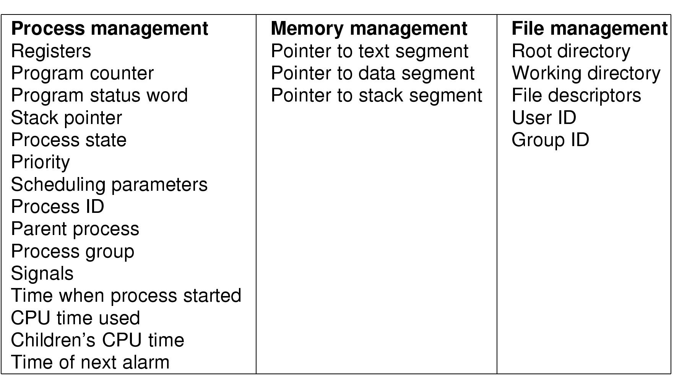
Content of PCB

Slide 61
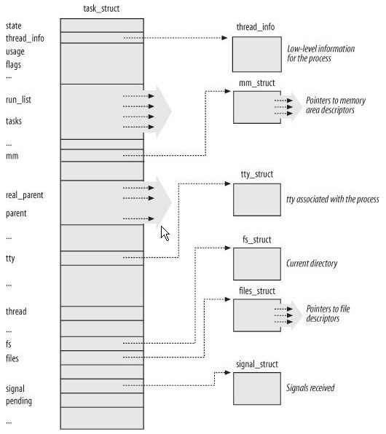
Task_Struct in Linux

Slide 62
页面交换发生在多进程共享场景
进程B的页表
进程A用户空间
内核
空间
进程B用户空间
进程A的页表
进程C的页表
进程C用户空间

Slide 63
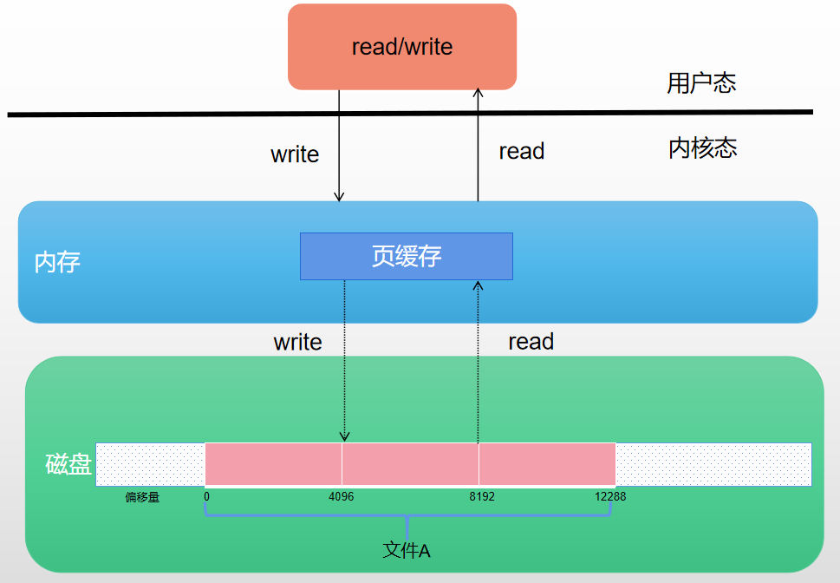
虚拟内存管理示例:mmap
Read调用的原理

Slide 64
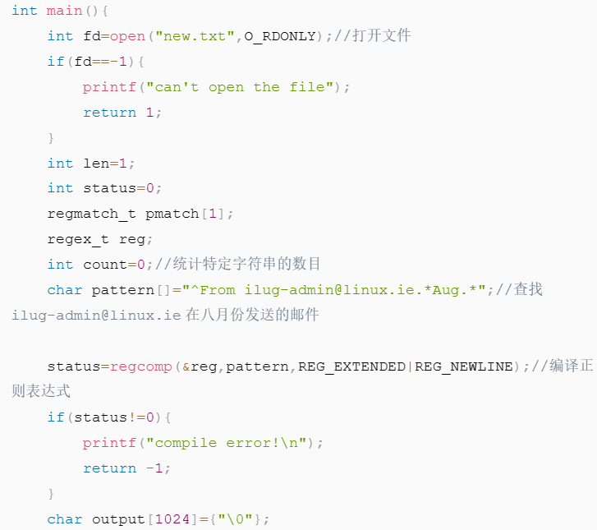
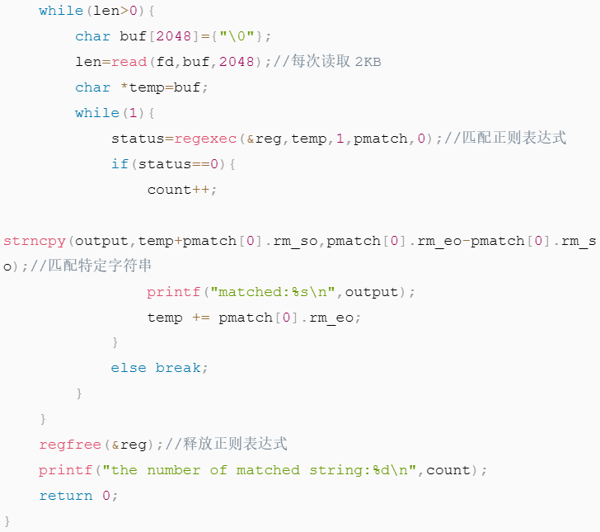
示例：文件内容扫描

Slide 65
如何避免这一份重复的copy?
mmap原理
在虚拟地址中制造一个合法的空洞
这一段虚拟地址空间将由指定的文件的对应数据来填充（即在vma中建立了虚拟内存与文件中某一段数据的对应关系）
进程可以使用指针等方式读写内存这一段区域的数据
对这一块空间的读写，由OS转义成对文件的读写
为了避免频繁的读写，OS将page cache挂在进程的页表中
Page cache可以实现数据读取时按需加载
Page cache可以实现数据写入时延后写回

Slide 66
mmap系统调用函数原型
void *mmap(void *addr, size_t length, int prot, int flags, int fd, off_t offset);
空白虚拟页

Slide 67
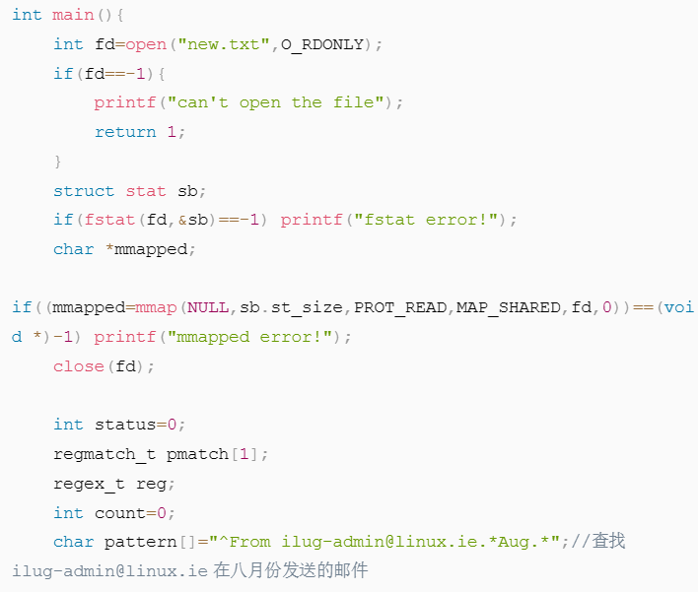
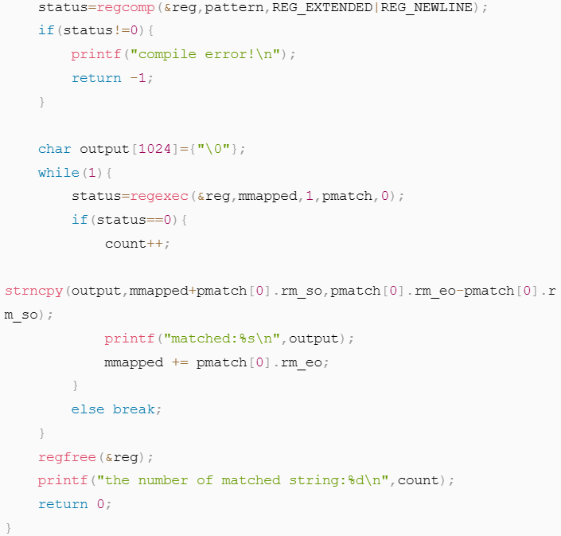
利用mmap加载数据

Slide 68
Mmap为什么可以省下空间？
内核
空间
_{就绪队列}
head
进程A用户空间
tail
寄存器组
…
进程A的页表
进程A的页表
进程A的页表
进程A的页表

Slide 69
缺页异常（缺页中断）的处理流程
例：执行 int variable = *(p+102400);或者执行 p[204800] = 4096;就会触发读写操作
1. CPU发出访存指令到MMU，MMU根据地址高位部分得到页号，以页号查页表；
6
更新maps
3
通过maps查找该页数据在外存中的位置
2.查表发现该页表项未填入有效值，因此产生缺页异常
3.缺页异常由OS响应，OS需要分配对应的页帧，并找到该页的内容在磁盘中的位置；
操作系统
6
4
地址M对应的页表项
2
p
异常
4.OS发现没有可用的空间页帧，于是启动页面换出过程，选出准备换出的页面；
p
0
更新页表项
选中换出页面K
1
1
load M
无效
0
p
i
1
7
5.找到待换出页面对应的页帧，将其数据写回到磁盘上以避免丢失；
9
重新执行导致异常的指令
页表
页面
换入
查找vma对应的描述 (系统中的maps)，找到该页对应的文件和偏移量
借助文件系统，将文件名和偏移量，转换成磁道和扇区
驱动磁盘的磁臂和磁头，取到数据
空闲页帧
6. 将换出页的页表项失效，并修改maps记录该页内存的存储位置，同时将页帧标记为空闲 ；
K的页帧
m的页帧
8
p
5
页表项修改
页面换出
7.找到系统中的空闲页帧，从磁盘中读取相应的数据填入页帧中；
物理内存
8.将页帧号填入页表中，并修改页表的有效位；
9.异常返回，重新执行产生缺页的指令

Slide 70
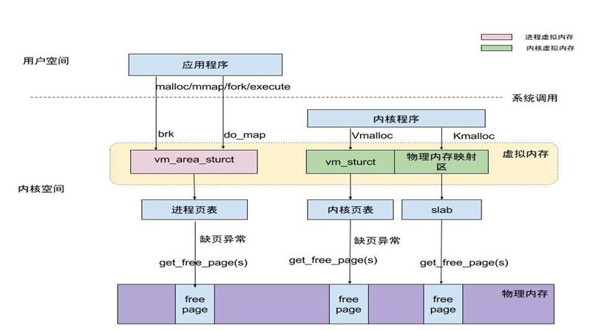
内存申请和内存释放
new 和 delete的时候发生了什么？
new 或者 malloc用于从系统中获取一片“合法可用”的虚拟内存
delete 或者 free 用于告诉系统某一个对象或者区域不再需要了

Slide 71
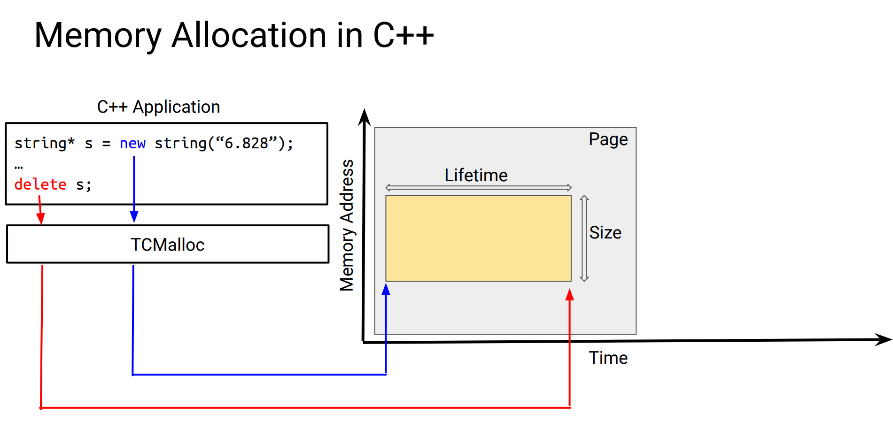
一个变量的生命周期

Slide 72
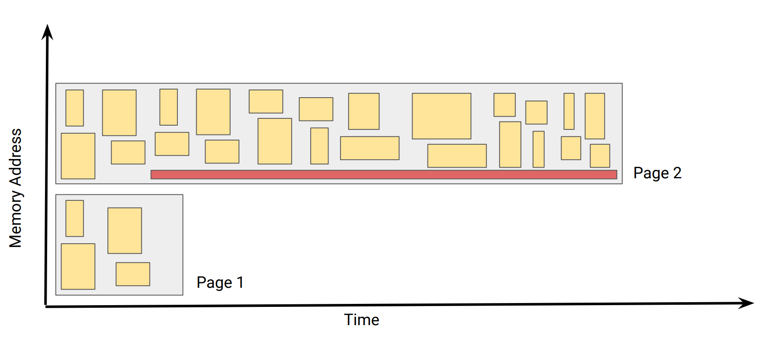
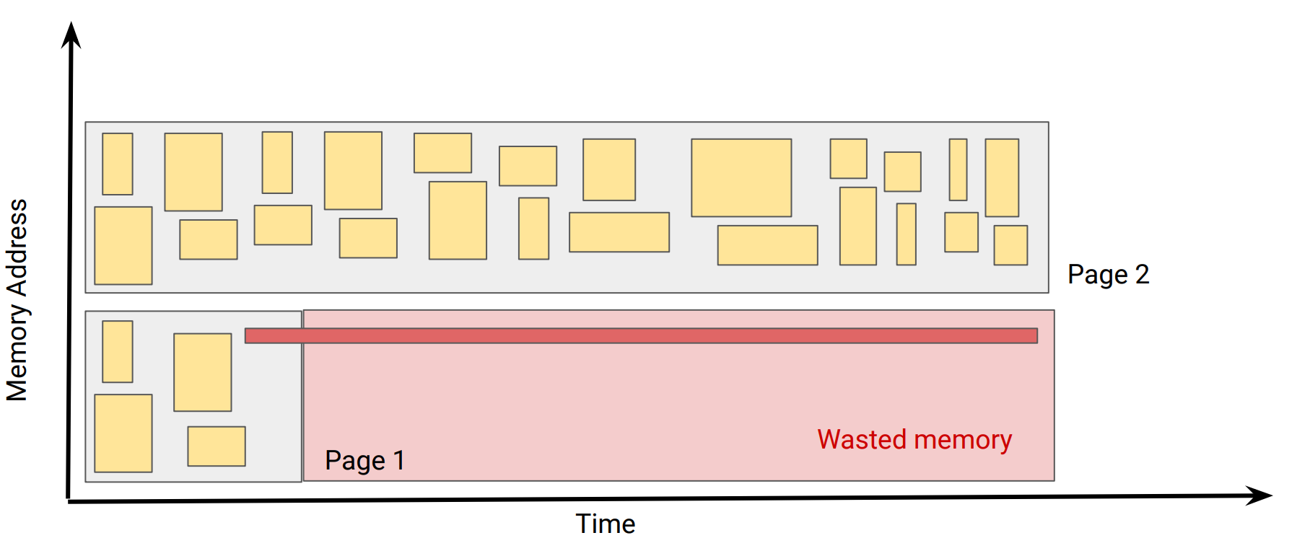
一个页面的生命周期
Maas, Martin, et al. "Learning-based Memory Allocation for C++ Server Workloads." ASPLOS. 2020.

Slide 73
解决方案
获取申请位置的代码和释放位置的代码
获取运行时动态对象的生存期
利用LSTM学到代码位置特征预测对象的生命期
输入：调用new的时候的前后文等
输出：这个对象存活多久
将生命期相近的对象放到同一个页中
思考：增加OS从用户空间回收页面的机会，是对的吗？

Slide 74
有名页和匿（无）名页
有名页：利用mmap等系统调用，建立的虚拟内存区域对应的物理页，因为每一页的内容都与某个文件有确定的关联，因此称为“有名”
匿名页：使用new 或者 malloc从系统中获取一片“的虚拟内存区域对应的物理页，因为在文件系统中没有与之对应的资源，因此叫无名或者匿名
提问：
当物理内存不足时，首先被换出的是哪些页面？
优先考虑换入换出代价？还是访问的频度？

Slide 75
内存交换：_fifo_tick_event的意义是什么
这个函数理应挂在tick_event的函数指针上
用于实现在空闲时主动换出无用的页
可以用于实现课本上讲的时钟算法等
出于实验难度的考虑，ucore目前只考核了同步换出的功能，也就是大家实现的_fifo_swap_out_victim中的部分

Slide 76
章节8：系统启动与运行过程
时钟页面置换示例
_{时间}
₀
₁
₂
₃
₄
₅
₆
₇
₈
₉
₁₀
_{访问请求}
c
a
d
b
e
b
a
b
c
d
₀
a
a
a
a
a
a
e
e
e
e
e
d
₁
b
b
_{物理帧号}
b
b
b
b
b
b
b
b
b
b
b
b
₂
c
c
c
c
a
a
c
c
c
c
a
a
₃
d
d
d
d
d
d
d
d
d
d
c
c
_{缺页状态}
a
a
a
a
a
e
a
e
a
e
a
a
a
e
e
e
e
e
e
a
e
e
e
e
e
0
0
1
1
1
0
e
e
e
1
1
1
0
d
0
1
0
0
0
0
1
1
1
1
0
1
0
1
0
0
1
1
0
b
b
驻留页面的页表项
b
0
b
b
0
b
b
b
b
b
b
0
0
0
1
1
b
0
0
0
b
0
b
1
0
0
0
b
b
0
b
0
0
b
b
b
0
b
1
1
b
1
b
1
b
b
0
b
0
0
c
a
c
c
c
c
c
a
c
c
a
a
c
a
a
a
a
0
1
a
a
0
a
0
0
1
c
1
c
1
c
1
c
1
c
0
c
1
c
0
0
0
0
1
0
0
0
0
1
1
1
0
1
1
d
d
d
d
d
d
d
d
c
c
0
0
d
c
0
c
c
0
c
0
0
0
c
0
0
d
1
c
1
0
1
0
1
0
0
d
1
d
0
d
0
d
1
d
1
d
1
d
0
d
d
1
1
0

Slide 77
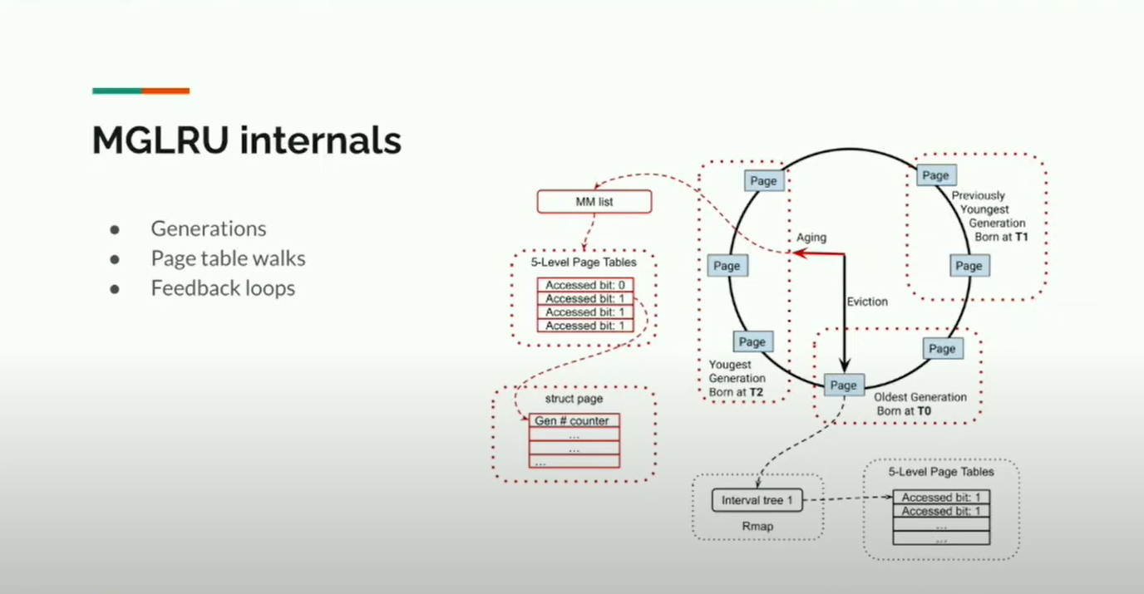
MGLRU（目前Linux内核中用于决策换出哪一页的异步机制）
图片来源：https://www.youtube.com/watch?v=9HvJfN21H9Y
Notes:
基于时钟算法做硬件层面的信息采集
红色的页表上进行时钟扫描，也就是虚拟地址空间扫描，用来找到哪些页被访问了
%黑色的在page-list上传，找哪些页可以被踢出了。需要有一个Rmap，记录page-list中的单元在page table中的位置，这样才能找到access bit
逆时针转动，刚刚划过T2，所以T2 最年轻，T1次之，现在T0是最老的，但是马上要被访问了
Aging负责扫描在过去的时间里面有没有访问发生，如果有，就提升到最年轻的，如果没有，就把年龄加1
Eviction负责扫描并整理这些链表，把年龄相同的汇在一起，然后把最冷的那一波页面写回到磁盘里
这里的贡献体现在两个方面，一个是增加了更多的代系，把页面做了不同的分类，另一个是解耦合，让写回和老化分处不同的线程中

Slide 78
缺页异常的过程中的细节
触发异常的那句访存指令怎么办了？
换入页面的access位和dirty 位是怎么置位的？
置位这件事是什么时间发生的？

Slide 79

缺页异常的过程中的细节
缺页可能要多久？
A Case for Hardware-Based Demand Paging, ISCA2020

Slide 80
程序运行的过程中，OS在干什么
程序运行用户态指令时，OS什么也不干
占据进程地址空间的一部分，但是不被执行
程序的每一次访存，都会经由过cache, TLB, MMU, 页表，最终取得所需的数据
这些操作都是由硬件完成的，OS并不参与
MMU无法翻译，产生缺页异常，由硬件将PC转到相应的“门”,设置权限，进入OS代码区处理
涉及到查询vma，查询maps, 查询文件系统，控制磁盘，修改页表等，均在内核态完成
程序产生系统调用，自主产生中断指令，由硬件将PC带到相应的“门”，并执行OS中预设的代码
运行过程中发生中断（如时钟），由硬件将PC带到相应的“门”，计时，并可能发生上下文切换

Slide 81
权限管理与隔离是如何实现的

Slide 82

权限管理最终是怎么实现的
每一个页表项上，都有一个权限管理的位
是不是说，段上的权限管理，和页上的权限管理是重复的呢？(X86)
是不是说，不管连续的内存有多少页，都需要逐个去设置权限呢？（riscv)
是的
除了内存分区外，指令也分出了等级

Slide 83
指令的等级状态
普通指令
加减乘除、移位、跳转、中断（INT）
特权指令
停机指令HLT、等待指令WAIT/MWAIT、换码指令ESC、
总线封锁指令LOCK、内存范围检查指令BOUND、
全局描述符表操作指令LGDT/SGDT、
中断描述符表操作指令LIDT/SIDT、
局部描述符表操作指令LLDT/SLDT、
描述符段界限值加载指令LSR、描述符访问权读取指令LAR、
任务寄存器操作指令LTR/STR、请求特权级调整指令ARPL、任务切换标志清零指令CLTS、控制寄存器和调试寄存器数据传送指令MOV、高速缓存控制指令INVD/WBINVD/INVLPG、型号相关寄存器读取和写入指令RDMSR/WRMSR、处理器信息获取指令CPUID、时间戳读取指令RDTSC等
原文链接：https://blog.csdn.net/jukaiit/article/details/16811139

Slide 84


如何实现权限迁移
借助“中断门”或者“陷阱门”
门描述符中，描述了想穿过门的人必须具备的权限，以及穿过门后，会到达到段和偏移量
也就是说，谁可以调用int指令来使PC穿过这个门，调用后的权限，和调用后PC到达的位置都已经被预置了(kern/trap/trap.c)

Slide 85
OS内存区域中都是什么
中断（异常）响应函数
调度器代码
PCB组成的数组
上下文、页表、vma列表
页面管理代码
Free-list
文件系统的管理代码
链表或者B+树
Page cache
驱动程序
思考：
OS里的东西是不是太多了？
万一哪段代码出了错，是不是会把整个OS给毁掉？

Slide 86
进程的创建和管理
进程运行时的资源使用
内存使用：代码的跳跃执行扩大代码段
内存分配：malloc库函数用于向数据内存申请扩大数据段，栈的使用等，使进程占据的物理页框越来越多
文件使用：借助文件系统打开文件；文件映射至内存
IO使用：归入文件管理
当前目录、父子进程、线程等信息
进程间通信
信号
管道
消息队列
共享内存

Slide 87
进程的资源如何回收
如何回收进程占据的资源？
主动回收：free, fclose
系统中的服务线程定期回收物理内存，填充free_list
进程退出时回收：
父进程收到子进程的退出信号，并回收资源
按照PCB中的信息，关闭文件，回收物理页
孤儿进程：由Init接管
父进程回收子进程资源的方法，是为了编程简便

Slide 88
文件系统有这么“不堪”吗
文件读写时发生了什么？
为什么文件系统这么容易坏？

Slide 89
文件写入（修改）时发生了什么？
在内存中创建一个空的B+树索引节点或者链表节点
如果存在，在文件系统中找到对应的节点
修改文件夹对应的数据节点
这里记录着文件大小，修改时间等元数据
在内存中创建对应的数据节点
建立数据节点和索引结点的对应关系
写调用返回
系统在合适的时机写回

Slide 90
Split-Level I/O Scheduling: Multi-Layer Hooks
App
App
App
read()
write()
fsync()
Page Cache
write-back
File System
add_req
Block-Level Queues
dispatch_req
req_complete
Disk
SSD

Slide 91

硬盘的读写操作是有顺序的吗？
写操作是有顺序的吗？
Checkpoint, 校验码，日志。。。。
Won, Youjip, et al. "Barrier-Enabled {IO} Stack for Flash Storage." 16th {USENIX} Conference on File and Storage Technologies ({FAST} 18). 2018.

Slide 92

写操作的顺序如何保障？

Slide 93


保障顺序的代价是什么？

Slide 94

Barrier enabled IO software Stack

Slide 95

性能如何？
细节解析：https://www.sohu.com/a/233887241_467784

Slide 96
文件删除时发生了什么？
找到对应的inode
在内存中把对应的inode删除
在内存中把对应的页面释放
把硬盘中的inode清零
把硬盘中对应的数据块清零
把硬盘中的块记成未使用
把文件夹中的项清除
这个过程太慢了

Slide 97
文件删除时发生了什么？
找到对应的inode
在内存中把对应的inode删除
在内存中把对应的页面释放
把硬盘中的inode清零
把硬盘中对应的数据块清零
把文件夹中的项删除
把文件占据的块标记为不再被用

Slide 98
关机时发生了什么
关机由Init在接收到特定信号时发起
用停止信号通知所有的进程退出（SIGSTOP）
用杀死信号保证所有的进程退出(SIGKILL)
各层各式的内存数据回写
关闭电源

Slide 99
如果意外断电会怎么样？
如果数据在缓存中？
如果磁头正在写入？
如果磁头正在飞行？
如何应对这些意外事件？

Slide 100
总结
OS在系统启动的时候频频出镜，接管所有的硬件资源并建立索引
中断向量表、上下文数据结构、可用物理内存
OS启动成功后，创建一个进程，从此控制权交到用户空间
用户空间的进程都是通过创建进程的系统调用复制而来，新的进程利用mmap或者其他调用构建自己的地址空间
在构建好的空间中，进程的运行就是用户程序的指令流填入处理器中，这个过程与操作系统无关
中断（外设）和异常（syscall, page fault)是OS出场的主要时机
时钟中断是主要的调度源之一
优先级、时间片轮转、先进先出。。。。
缺页异常是主要的页面转换驱动力
LRU，FIFO，时钟调度法。。。。
系统调用是主要的进程状态变化驱动力
运行变阻塞
外设的中断是另一个进程状态变化驱动力
阻塞变就绪

Slide 101
Thanks for your time! Questions & Answers

